Slide 1
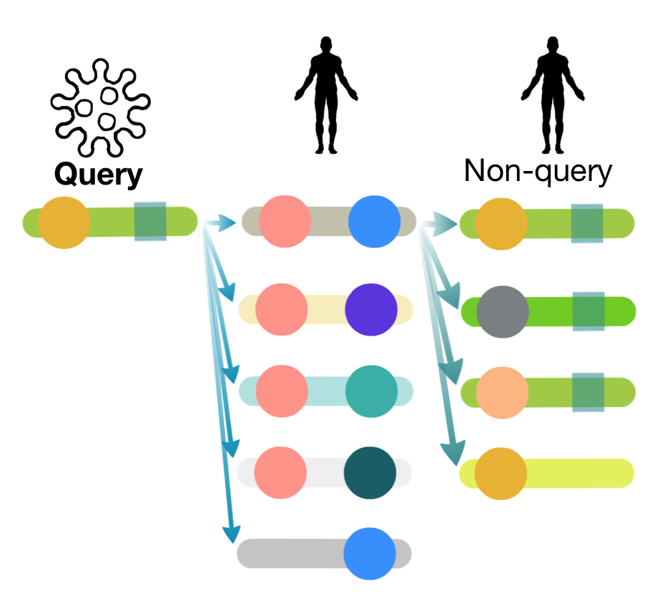
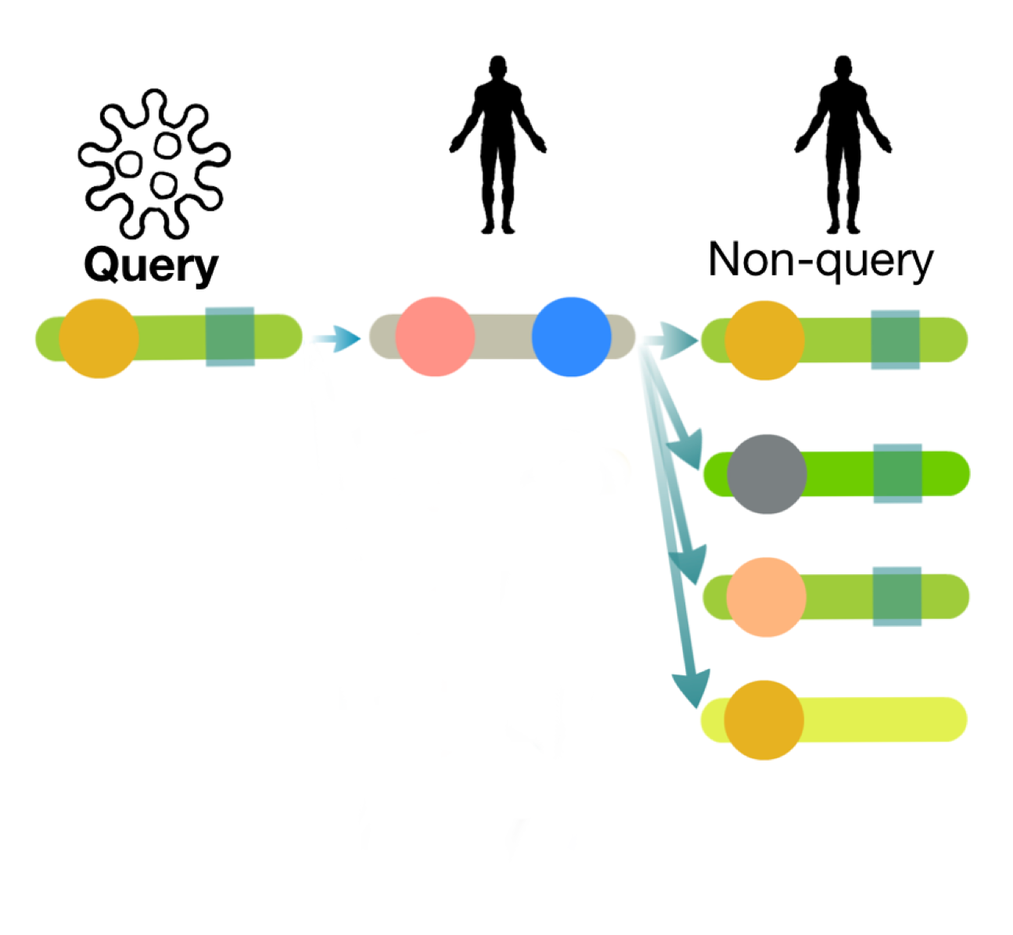
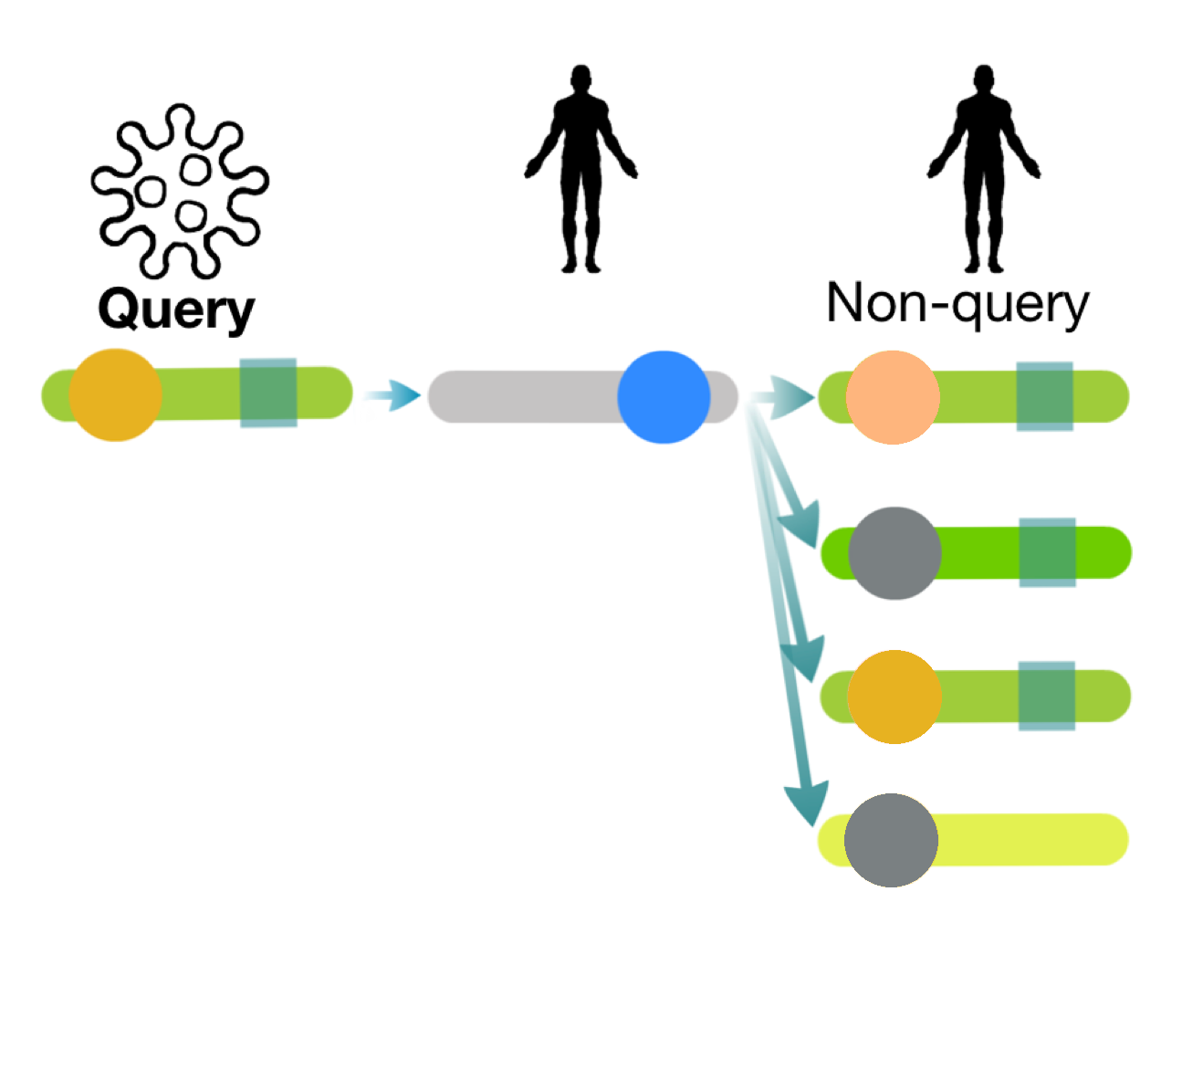
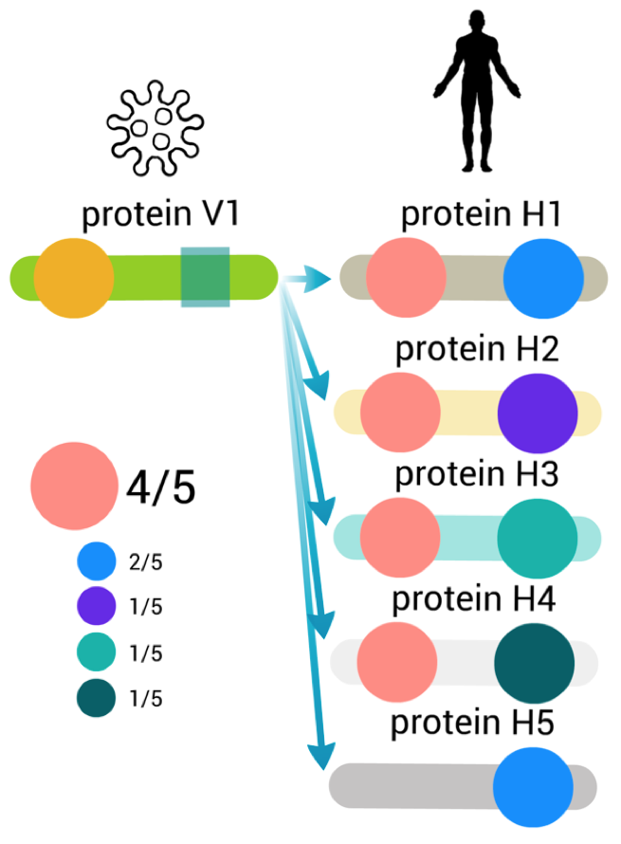
Отримати дані про білкові взаємодії
Створити набори даних для QSLIMFinder
+ … +
Визначити збагачені домени
Фільтрувати за ймовірними доменами розпізнання
+ … +
Використати BLAST щоб згрупувати гомологічні білки в UPCs
Визначити та замаскувати неструктуровані ділянки використовуючи IUPRED
Знайти мотиви збагачені в кожному наборі даних з використанням QSLIMFinder, фільтрувати з використанням білків запиту
замаскувати ділянки низької складності
Оцінка передбачених мотивів і доменів проти еталону

Slide 2
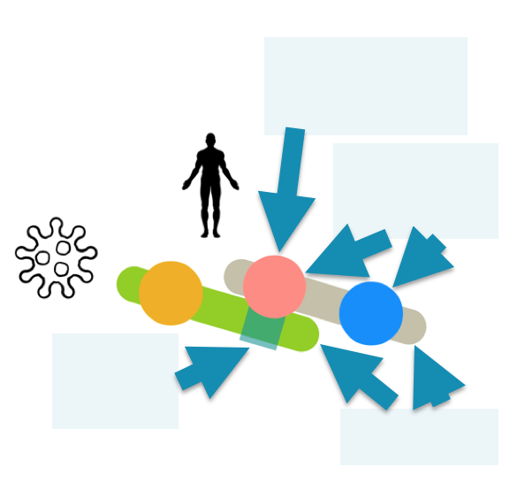
Домен розпізнавання
Глобулярний домен
Лінійний мотив
Білки

Slide 3
протеїн
протеїн
протеїн
протеїн
протеїн
протеїн

